Slide 1





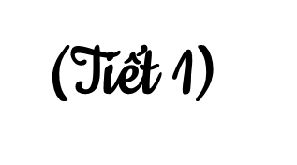
Thứ ........ ngày ....... tháng ...... năm 2022
MI
H
D
A
-
P
A
P
花好月圆 团团圆圆
UT
Y
U
MN
F
E
S
TI
V
A
L

Slide 2

01
MI
H
D
A
-
P
A
P
花好月圆 团团圆圆
UT
Y
U
MN
F
E
S
TI
V
A
L

Slide 3







Luật chơi
Chia lớp thành 2 đội:
01
➢ Đội A
➢ Đội B
Thành viên mỗi đội lần lượt xung phong dơ tay kể tên các bài học đã học trong chủ đề Cộng đồng và địa phương. Đội nào kể được nhiều và chính xác hơn là đội chiến thắng.
02

Slide 4

02
MI
H
D
A
-
P
A
P
花好月圆 团团圆圆
UT
Y
U
MN
F
E
S
TI
V
A
L

Slide 5
Cùng hoàn thành sơ đồ và chia sẻ về các hoạt động sản xuất, di tích lịch sử - văn hóa và cảnh quan thiên nhiên theo gợi ý sau:
NÔNG NGHIỆP
Hoạt động
Sản phẩm
Ích lợi
?
?
?
?
?
?

Slide 6
Cùng hoàn thành sơ đồ và chia sẻ về các hoạt động sản xuất, di tích lịch sử - văn hóa và cảnh quan thiên nhiên theo gợi ý sau:
?
Địa danh ở địa phương
DI TÍCH LỊCH SỬ - VĂN HÓA VÀ CẢNH QUAN THIÊN NHIÊN
?
?
Nên làm
?
Việc nên làm, không nên làm
?
Không nên làm
?

Slide 7


Cùng thảo luận và hoàn thành sơ đồ.
MI
H
D
A
-
P
A
P
花好月圆 团团圆圆
UT
Y
U
MN
F
E
S
TI
V
A
L

Slide 8
NÔNG NGHIỆP
Hoạt động
Sản phẩm
Ích lợi
?
?
?
?
?
?
Trồng trọt
Chăn nuôi
Gạo
Thịt, trứng
Làm thức ăn
Buôn bán

Slide 9
?
Chùa Một Cột
Địa danh ở địa phương
DI TÍCH LỊCH SỬ - VĂN HÓA VÀ CẢNH QUAN THIÊN NHIÊN
?
Hồ Hoàn Kiếm
Vứt rác đúng nơi quy định
?
Nên làm
Xếp hàng ngay ngắn
?
Việc nên làm, không nên làm
Vẽ bậy lên tường
?
Không nên làm
Trèo lên hàng rào
?

Slide 10
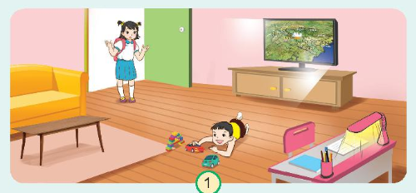
Em sẽ ứng xử như thế nào trong tình huống sau
Quan sát tranh, tranh vẽ tình huống gì?
Điều gì đang diễn ra?
Nếu là em, em sẽ làm gì, nói gì khi gặp tình huống đó?

Slide 11


Tranh vẽ:
Hoa đi học về nhìn thấy em của mình đang chơi đồ chơi trên sàn nhà.
Đèn bàn học vẫn bật sáng. Ti vi đang bật và phát ra âm thanh
Em sẽ nói với em trai là nên tắt các thiết bị điện khi không sử dụng.
Tắt ti vi khi không xem, tắt đèn khi không sử dụng để tránh lãng phí điện và tiền.

Slide 12

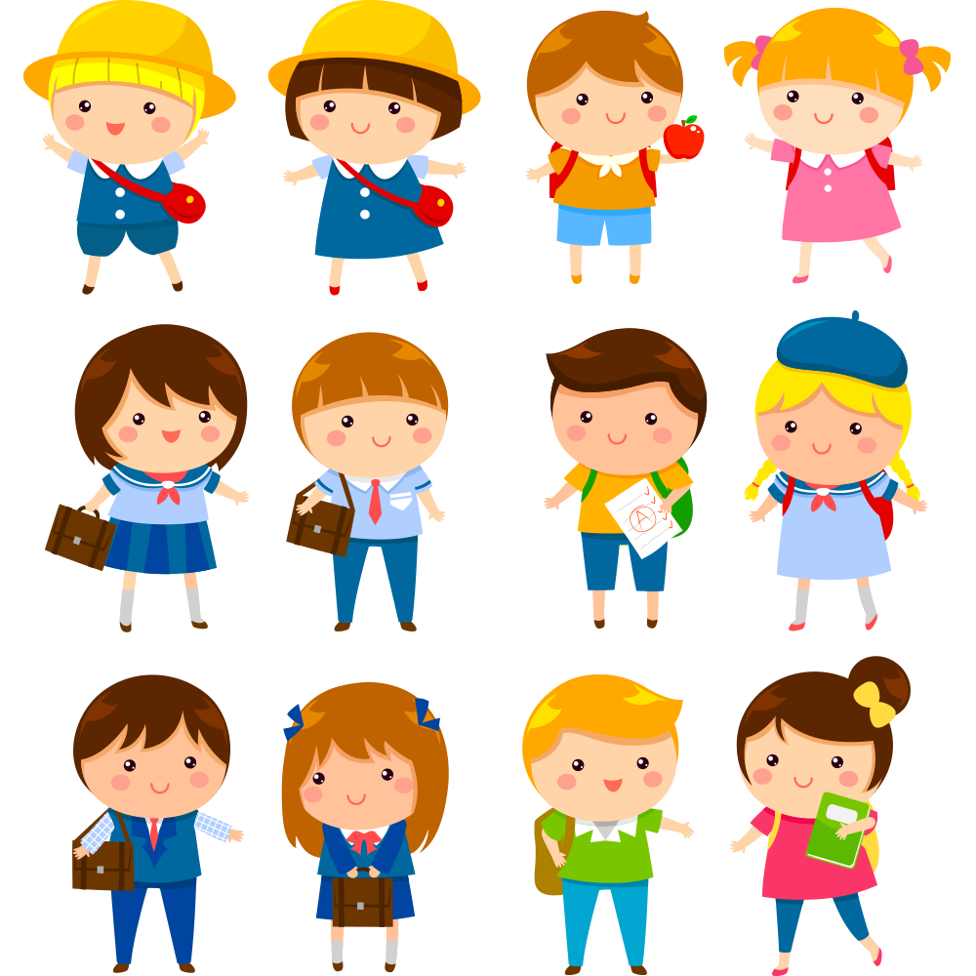
Tắt các thiết bị khi không sử dụng để tiết kiệm điện, tiết kiệm tiền bạc và bảo vệ môi trường.

Slide 13

Kể một số việc em và gia đình đã thực hiện để tiêu dùng tiết kiệm, bảo vệ môi trường trong cuộc sống hằng ngày.

Slide 14











Slide 15
Những việc làm để tiết kiệm tiêu dùng, bảo vệ môi trường:
Tắt các thiết bị điện trước khi ra ngoài.
Không lãng phí thức ăn.
Sử dụng các nguồn năng lượng xanh.
Sử dụng túi giấy, túi vải thay cho túi nilon.
Sử dụng đồ dùng ở trong nhà một cách cẩn thận để tránh hư hỏng.
Không mua các đồ dùng, đồ chơi không cần thiết.
Sử dụng các bộ phận của thực vật để làm thức ăn cho các vật nuôi hoặc làm phân bón.

Slide 16

03
MI
H
D
A
-
P
A
P
花好月圆 团团圆圆
UT
Y
U
MN
F
E
S
TI
V
A
L
Thiết kế: Hương Thảo – Zalo: 0972.115.126

Slide 17


Slide 18

Nêu tên các địa danh ở địa phương em
Notes:
Giáo viên nêu câu hỏi, cả lớp trả lời

Slide 19
Nêu những việc nên làm để bảo vệ môi trường.
Notes:
Giáo viên nêu câu hỏi, cả lớp trả lời

Slide 20

Notes:
Thiết kế: Hương Thảo – Zalo: 0972.115.126

